Slide 1

第10章 浅谈大语言模型的部署
大学教学课件
2024-2025 学年 · 人工智能专业课程
Notes:
大家好，欢迎来到本次课程。今天我们将共同探讨第10章的内容——浅谈大语言模型的部署。这一章将带领大家从理论到实践，了解大语言模型从训练完成到实际应用的全过程，包括相关的工程化方法论和具体的部署技术。希望通过本次学习，大家能够掌握大语言模型部署的核心知识和技能。

Slide 2



目录
10.1 MLOps与LLMOps简介
10.2 大语言模型量化部署
10.3 大语言模型部署实战
DevOps简介
MLOps简介
LLMOps简介
Qwen2-0.5B简介
ChatGLM3-6B简介
基于Qwen2-0.5B的CPU推理
基于ChatGLM3-6B的GPU量化推理
基于Gradio框架的网页部署
基于Streamlit框架的网页部署
基于FastAPI的接口部署
从理论演进到技术落地，全面掌握大模型工程化部署核心技能
Notes:
这是我们本次课程的整体框架。我们将分为三个部分进行讲解：首先，介绍从DevOps到MLOps再到LLMOps的演进过程，理解模型部署的工程化背景；其次，深入探讨大语言模型的量化技术，学习如何优化模型以适应不同的硬件环境；最后，通过三个实战案例，分别学习如何使用Gradio、Streamlit和FastAPI将模型部署为可用的服务。

Slide 3
10.1 MLOps与LLMOps简介
从传统开发运维到AI时代的演进
Notes:
现在，我们进入第一章节：MLOps与LLMOps简介。在正式学习模型部署之前，我们需要了解其背后的工程化方法论，理解从传统的软件开发运维，到机器学习运维，再到专门针对大语言模型的运维体系，是如何一步步演变而来的。

Slide 4




10.1.1 DevOps简介
核心定义
核心目标
产生背景
DevOps是Development（开发）和Operations（运维）的结合，是一种强调协作与自动化的软件开发方法论。
打破开发与运维壁垒，实现软件的快速、高可靠、高质量交付，提升业务响应速度与稳定性。
随着架构从单体向微服务、分布式演进，对开发运维协同效率提出了更高要求，DevOps应运而生。
关键洞察：DevOps不仅是工具链的升级，更是文化与流程的变革，是实现持续交付与持续集成（CI/CD）的基石。
Notes:
首先，我们回顾一下DevOps的基本概念。DevOps，即开发与运维的结合，它的核心目标是打破开发和运维之间的壁垒，通过自动化工具和流程，实现软件的快速、可靠交付。这是我们理解后续MLOps和LLMOps的基础。

Slide 5


DevOps的核心原则（1）
自动化
持续集成和交付
通过工具减少人工操作，降低错误，提高开发和部署的质量与效率。
敏捷开发，快速迭代，持续地集成、构建、测试和交付软件。
DevOps 文化强调协作、自动化与持续改进，旨在缩短开发周期并提升可靠性。
Notes:
DevOps的实践遵循几个核心原则。首先是自动化，通过自动化工具替代繁琐的人工操作，不仅能提高效率，还能减少人为错误。其次是持续集成和交付，这意味着代码的变更会被频繁地集成到主干，并自动进行构建和测试，确保随时可以安全地发布新版本。

Slide 6



DevOps的核心原则（2）
沟通协作
基础设施管理
监控和预警
加强开发与运维团队的沟通，降低协作成本，提高效率。
用自动化工具管理基础设施，实现弹性资源调度和服务质量保障。
实时监控系统状态，快速发现并解决问题，提升系统稳定性。
Notes:
另外三个原则同样重要。沟通协作是DevOps文化的核心，旨在打破团队间的信息壁垒。基础设施即代码，通过自动化脚本管理服务器、网络等基础设施，实现环境的一致性和快速部署。最后，完善的监控和预警机制是保障系统稳定运行的关键，能够帮助我们在问题影响用户之前就发现并解决它。

Slide 7

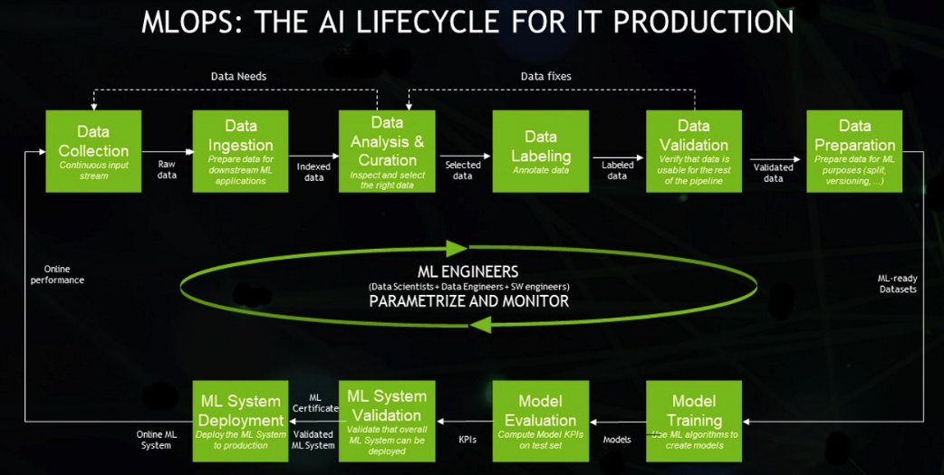
10.1.2 MLOps简介
定义：MLOps (Machine Learning Operations) 是一套在生产环境中部署和运维机器学习模型的可靠和高效的实践。
标准流程：涵盖从数据采集、准备、模型训练、评估到部署的全生命周期。
图示：NVIDIA定义的MLOps标准全生命周期流程
Notes:
接下来我们看MLOps。MLOps，即机器学习运维，它将DevOps的理念扩展到了机器学习领域。它不仅仅是部署模型，更是一套覆盖了从数据准备到模型部署和监控的完整生命周期管理体系。这张图展示了NVIDIA定义的MLOps标准流程，大家可以看到它包含了数据处理、模型构建和部署运维等多个环节。

Slide 8
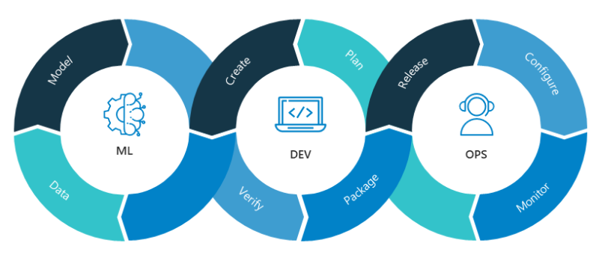



DevOps与MLOps的关系
MLOps是DevOps的扩展
在DevOps基础上，增加了数据工程和模型工程的全流程管理。
核心公式
MLOps = ML + Dev + Ops
核心目标
确保机器学习模型在生产环境中的一致性、可靠性和可维护性。
图示：MLOps全流程最佳实践框架
Notes:
那么MLOps和DevOps是什么关系呢？简单来说，MLOps是DevOps的超集。它在DevOps的基础上，引入了机器学习特有的数据处理和模型训练环节。我们可以用一个公式来理解：MLOps等于机器学习（ML）加上开发（Dev）和运维（Ops）。这张图很好地展示了MLOps如何将数据和模型的生命周期管理整合到DevOps流程中。

Slide 9

10.1.3 LLMOps简介
背景：传统ML vs LLM
定义：MLOps的演进
大语言模型（LLM）在数据规模、训练方式、评估标准、部署需求和推理模式上与传统机器学习（ML）模型存在巨大差异，带来了全新的技术挑战。
LLMOps是MLOps的进一步演进，它专注于解决在生产环境中开发、部署和管理大型语言模型应用时面临的独特挑战，确保模型高效、稳定地运行。
“从数据到部署，LLMOps为大模型落地提供全流程保障”
Notes:
随着大语言模型的兴起，我们迎来了LLMOps。大语言模型，比如GPT、LLaMA等，它们的体量和复杂性远超传统的机器学习模型，这带来了新的挑战，比如超大规模的数据处理、分布式训练、全新的评估方式等。因此，LLMOps应运而生，它是MLOps在大语言模型领域的专门应用和深化。

Slide 10



LLMOps的核心挑战与覆盖范围
核心挑战 (Technical Challenges)
覆盖范围 (Scope & Lifecycle)
基础模型预训练：海量数据处理与算力消耗
监督微调 (SFT)：高质量指令数据的获取与清洗
RLHF：人类反馈的规模化与一致性
模型定制：针对特定场景的适配与优化
多模型集成：异构模型的调度与协同工作
全生命周期管理：从模型训练到部署的全流程管控
目标设定：明确业务价值与模型性能指标
团队组织：跨职能协作（研发、产品、运维）
流程改进：建立标准化的开发与运维流程
持续迭代：基于反馈的模型优化与版本管理
关键洞察：LLMOps不仅是技术实践，更是管理科学，旨在确保大语言模型应用高效、可靠地落地。
Notes:
LLMOps需要解决的挑战更为复杂，它不仅包括技术层面的模型预训练、微调、对齐等，还涉及到如何将这些模型与其他系统集成。同时，LLMOps的覆盖范围也更广，它不仅是技术实践，还包括团队协作、流程优化等管理方面的内容，确保大语言模型应用能够高效、可靠地落地。

Slide 11
10.2 大语言模型量化部署
优化模型效率，实现高效推理
技术进阶
Notes:
了解了理论背景后，我们进入第二章节：大语言模型的量化部署。大语言模型通常体积庞大，对硬件资源要求很高。为了让它们能够在更广泛的设备上高效运行，量化技术应运而生。这一章我们将学习如何通过量化来优化模型，并进行实际的推理部署。

Slide 12


10.2.1 Qwen2-0.5B简介
模型背景
由阿里巴巴Qwen团队开发的新一代大语言模型系列，已全面升级至Qwen2版本，具备更强的性能与适应性。
适用场景
0.5B-1B参数的小模型版本，非常适合资源有限的研究环境、个人学习以及小批量数据验证等轻量级应用场景。
主要特性
提供多种尺寸选择（0.5B到720B），满足不同层级需求。
支持多语言，且经过符合人类偏好的指令调整，交互更自然。
部分模型支持超长上下文（最高128K Tokens），处理长文档能力强。
Notes:
我们首先介绍一个轻量级的模型——Qwen2-0.5B。它是阿里巴巴Qwen2系列中的一员，虽然参数只有0.5亿，但功能依然强大，非常适合在资源有限的CPU环境下进行学习和实验。Qwen2系列模型支持多语言，并且在多个基准测试中表现出色。

Slide 13



10.2.2 ChatGLM3-6B简介
模型背景
发展历程
核心新特性
智谱AI推出的开源大语言模型系列，以优秀的中英双语能力著称。
从ChatGLM-6B到ChatGLM2-6B，再到最新的ChatGLM3-6B。
引入全新Prompt格式，原生支持工具调用与代码执行，大幅增强了复杂场景的处理能力。
长文本对话支持
提供长文本对话模型，支持32K上下文窗口，能够处理更长的输入和生成更长的回复。
Notes:
另一个非常受欢迎的开源模型是ChatGLM3-6B，由智谱AI开发。它经历了多个版本的迭代，最新的ChatGLM3-6B在保留了低部署门槛的优势上，增加了工具调用、代码执行等高级功能，使其成为构建复杂AI应用的理想选择。

Slide 14



10.2.3 基于Qwen2-0.5B的CPU推理
模型下载
从HuggingFace或ModelScope下载模型权重文件。
fromtransformersimportAutoTokenizer, Qwen2ForCausalLM
fromtransformersimportpipeline
tokenizer = AutoTokenizer.from_pretrained("../Qwen2-0.5B", trust_remote_code=True)
model = Qwen2ForCausalLM.from_pretrained("../Qwen2-0.5B", trust_remote_code=True).cpu().float()
defanswer_question(question):
output = pipeline("text-generation", model=model, tokenizer=tokenizer)(question)
returnoutput[0]['generated_text']
question ="中国的首都是哪里？"
answer = answer_question(question)
print(answer)
环境准备
建议安装 transformers >= 4.37.0 版本。
代码示例
使用 pipeline 方式进行推理，简洁高效。
Notes:
接下来，我们看一个具体的例子：如何在CPU上运行Qwen2-0.5B模型。首先需要从HuggingFace或ModelScope下载模型文件。然后，我们可以使用transformers库中的pipeline方法，非常方便地进行推理。大家可以看到这段代码，我们加载了模型和分词器，定义了一个回答问题的函数，然后就可以向模型提问并得到回答了。

Slide 15


CPU推理 - apply_chat_template方法
方法介绍
代码示例：构建李白风格诗歌生成任务
使用apply_chat_template方法可以更规范地格式化聊天输入，支持多轮对话。
from transformers import AutoTokenizer, Qwen2ForCausalLM
tokenizer = AutoTokenizer.from_pretrained("../Qwen2-0.5B", trust_remote_code=True)
model = Qwen2ForCausalLM.from_pretrained("../Qwen2-0.5B", trust_remote_code=True).cpu().float()
device = "cpu"
prompt = "请帮我写一首李白的诗。"
def encode_prompt(prompt: str):
messages = [{"role": "system", "content": "You are a helpful assistant."}, {"role": "user", "content": prompt}]
text = tokenizer.apply_chat_template(messages, tokenize=False, add_generation_prompt=True)
return tokenizer([text], return_tensors="pt").to(device)
model_inputs = encode_prompt(prompt)
generated_ids = model.generate(model_inputs.input_ids, max_new_tokens=512)
result = tokenizer.batch_decode(generated_ids, skip_special_tokens=True)[0]
print(result)
核心优势
结构化输入，更符合交互逻辑
支持多轮对话上下文管理
统一格式化系统提示词
Notes:
除了简单的pipeline方式，我们还可以使用apply_chat_template方法来构建更复杂的对话场景。这个方法可以帮助我们格式化系统提示和用户输入，更符合实际的聊天机器人交互逻辑。这段代码展示了如何使用这个方法来生成一首李白风格的诗，大家可以看到输入的格式更加结构化。

Slide 16

CPU推理的局限性
主要问题：速度慢
根本原因：并行能力弱
建议：使用GPU
CPU推理速度慢，尤其是对于较大的模型或复杂的任务，耗时会非常长。
大语言模型是计算密集型任务，CPU的并行计算能力远不如GPU，难以高效处理海量数据。
在实际开发和部署中，应尽量使用GPU来提升推理性能和效率，避免性能瓶颈。
总结：虽然CPU具备通用性，但在处理大语言模型这类高并发计算任务时，GPU凭借其强大的并行计算能力是更优的选择。
Notes:
虽然在CPU上运行模型是可行的，但它的局限性也很明显，那就是速度非常慢。因为大语言模型的计算量巨大，CPU的架构并不擅长处理这类高度并行的计算任务。因此，对于任何需要追求性能的场景，我们都强烈建议使用GPU来进行模型推理。

Slide 17


10.2.4 基于ChatGLM3-6B的GPU量化推理
量化技术定义
量化目的
潜在代价
通过使用更低位数的数值（如INT4, INT8）来表示模型的权重和激活值，从而降低存储需求。
减少内存占用，支持大模型在有限显存运行
加速模型推理计算速度
虽然量化带来了效率提升，但不可避免地可能会带来一定程度的精度损失，需要在速度与精度间权衡。
核心目标：在保证模型效果可接受的前提下，最大化GPU资源利用率。
Notes:
为了让模型在GPU上更高效地运行，我们需要学习量化技术。量化的核心思想就是用更少的位数来存储模型参数，比如用4位或8位整数来代替原来的32位浮点数。这样做可以极大地减少内存占用，同时也能提高计算速度，但代价是可能会损失一些模型精度。接下来我们将具体看几种不同的量化精度。

Slide 18

INT4量化
python_quantization_demo.py
核心定义
使用4位整数（INT4）表示模型参数，是目前最激进的量化方式之一。
importtorch
fromtransformersimportAutoTokenizer, AutoModel
tokenizer = AutoTokenizer.from_pretrained("chatglm3-6b", trust_remote_code=True)
withtorch.no_grad():
model = AutoModel.from_pretrained("chatglm3-6b", trust_remote_code=True)
.quantize(4).cuda()
model = model.eval()
prompt ="中国的首都在哪儿？"
response, history = model.chat(tokenizer, prompt)
print(response)
特点分析
极致压缩：内存占用最少，能在极低配置设备运行。
精度损失：精度损失最大，推理效果可能受影响。
应用场景：适用于对精度要求不高的边缘计算或演示场景。
关键点：通过 `.quantize(4)` 方法实现极致压缩，适合资源极度受限的场景。
Notes:
首先是INT4量化，也就是4位整数量化。这是一种非常激进的量化方式，能最大程度地压缩模型体积，但也会带来较大的精度损失。在代码中，我们只需要在加载模型时调用`.quantize(4)`方法即可实现INT4量化。这种方式在对精度要求不高的场景下可以考虑使用。

Slide 19
INT8量化
核心定义
代码示例 (PyTorch)
使用8位整数（INT8）表示模型参数，将浮点运算转换为整数运算，大幅降低计算复杂度。
with torch.no_grad():
# 将 quantize(4) 改为 quantize(8)
model = AutoModel.from_pretrained(
"chatglm3-6b", trust_remote_code=True
).quantize(8).cuda()
核心优势
目前最常用的量化精度。在内存占用、推理速度和模型精度之间取得了极佳的平衡，是部署大模型的首选方案。
总结：INT8量化是在保持较高模型精度的前提下，实现低资源设备部署的关键技术，代码实现简单，仅需修改量化位数参数即可。
Notes:
接下来是INT8量化，即8位整数量化。这是目前最主流、应用最广泛的量化方式。它在模型精度和性能之间找到了一个很好的平衡点，既能显著降低内存占用，又不会导致精度大幅下降。代码上也很简单，只需将量化位数改为8即可。

Slide 20

FP16量化
核心定义
代码示例：加载ChatGLM3-6B并转换为FP16
使用16位浮点数（FP16，半精度）表示模型参数，是平衡精度与性能的常用策略。
withtorch.no_grad():
#使用 .half() 方法转换为FP16
model = AutoModel.from_pretrained("chatglm3-6b",
trust_remote_code=True).half().cuda()
关键特点
内存减半：占用FP32一半的显存空间，降低硬件门槛。
速度提升：GPU并行计算效率更高，推理速度显著加快。
精度权衡：精度损失较小，但需注意数值不稳定风险。
注意：FP16可能导致数值不稳定（如溢出），建议配合混合精度训练使用。
Notes:
第三种是FP16量化，即16位浮点数量化，也叫半精度。它的内存占用是标准32位浮点数的一半，同时能保持较高的精度，是在GPU上进行模型训练和推理的常用选择。代码上通过调用.half()方法来实现。不过需要注意，FP16在某些计算中可能会出现数值下溢或上溢的问题。

Slide 21
FP32量化
定义与原理
代码实现 (PyTorch)
使用32位浮点数（FP32，单精度）表示模型参数，是深度学习模型训练时的默认精度标准。
with torch.no_grad():
# 使用 .float() 方法保持FP32精度
model = AutoModel.from_pretrained("chatglm3-6b",
trust_remote_code=True)
.float().cuda()
核心特点
数值精度最高，稳定性最好，但内存占用最大，推理速度相对较慢。
适用场景：FP32通常用于对精度要求极高的科学计算或模型训练阶段。在推理部署中，除非模型规模极小或对精度有极端要求，否则通常会采用更低精度的量化策略以提升效率。
Notes:
最后是FP32，也就是32位浮点数，这是模型训练时的原始精度。它提供了最高的数值精度和稳定性，但代价是最大的内存占用和最慢的推理速度。通常只在对精度要求极高，或者模型规模较小的情况下使用。代码上通过.float()方法来指定。

Slide 22

量化精度选择的权衡
精度 vs. 性能
核心选择建议
• 高精度（如FP32）：内存占用大，速度慢，但准确性高。
• 低精度（如INT4）：内存占用小，速度快，但存在精度损失。
• 依据任务对精度的实际需求来定。
• 考虑部署环境的硬件资源（如显存）。
• 在性能达标的前提下，优先选高精度。
决策原则：
没有绝对的最优解，需在“速度”与“准确性”之间寻找平衡点。建议从INT8或FP16开始尝试，根据实际测试结果调整策略。
Notes:
总结一下，不同的量化精度之间存在着精度和性能的权衡。选择哪种精度，没有绝对的答案，需要我们根据具体的应用场景来决定。
如果你的硬件资源有限，或者对速度要求很高，可以选择INT8或FP16；如果任务对精度要求极高，那么FP32可能是更好的选择。
实践中，通常建议从INT8或FP16开始尝试，找到最佳平衡点。

Slide 23

10.3 大语言模型部署实战
从模型到服务：构建Web应用与API接口
Notes:
学习了模型优化之后，我们进入最激动人心的实战环节：大语言模型部署实战。在这一章，我们将学习如何将训练好的模型，通过不同的框架，打包成可以对外提供服务的Web应用或API接口，真正实现从模型到产品的落地。

Slide 24
10.3.1 基于Gradio框架的网页部署
Gradio简介
核心优势
安装方法
一个开源的Python库，专为快速构建机器学习模型的Web应用而设计。
无需前端开发经验，几行代码即可生成一个可交互的网页界面。
使用pip命令快速安装：
pip3 install gradio
让模型部署变得简单高效，专注于算法本身，而非繁琐的前端开发。
Notes:
我们首先学习使用Gradio框架进行网页部署。Gradio是一个非常强大且易用的工具，它的目标就是让数据科学家和算法工程师能够快速将模型变成一个可以通过浏览器访问的Web应用，而不需要编写任何HTML、CSS或JavaScript代码。安装也非常简单，通过pip命令即可完成。

Slide 25




Gradio的ChatInterface
ChatInterface是Gradio中专门用于创建聊天机器人UI的高级组件，它极大地简化了构建交互式对话界面的流程。
核心参数 (Core Parameters)
fn
chatbot
textbox
处理用户输入并生成回复的核心函数，是逻辑处理的入口。
用于显示完整对话历史的组件，自动渲染多轮交互内容。
用于用户输入消息的文本框组件，支持实时输入与发送。
主要特点 (Key Features)
自动处理对话历史
界面友好直观
开发效率极高
Notes:
Gradio提供了一个非常方便的ChatInterface类，专门用来构建聊天机器人界面。我们只需要定义一个处理用户输入的函数，ChatInterface就会自动帮我们生成一个包含对话历史和输入框的完整聊天界面，大大简化了开发流程。

Slide 26

基于Gradio的完整部署示例
Python 实现代码
模型加载与量化
加载 ChatGLM3-6B 模型，使用 INT8 量化降低显存占用，提升推理速度。
import gradio as gr
import torch
from transformers import AutoTokenizer, AutoModel
# 加载模型和分词器
tokenizer = AutoTokenizer.from_pretrained("chatglm3-6b", trust_remote_code=True)
model = AutoModel.from_pretrained("chatglm3-6b", trust_remote_code=True).quantize(8).cuda().eval()
# 定义回复函数
def respond(message, chat_history):
response, chat_history = model.chat(tokenizer, message, history=chat_history)
return "", chat_history
# 创建并启动Gradio应用
with gr.Blocks() as demo:
gr.ChatInterface(respond)
demo.launch(server_name="0.0.0.0", server_port=7860)
定义交互逻辑
构建 respond 函数，处理用户输入消息，调用模型生成回复并更新对话历史。
启动 Web 服务
通过 Gradio 启动服务，绑定 0.0.0.0 和 7860 端口，实现公网访问。
关键特性总结
通过极简的代码实现了从模型加载到 Web 服务部署的全流程。代码利用了 Gradio 的 ChatInterface 组件，极大地简化了前端交互界面的开发工作，让开发者能专注于模型逻辑的实现。
Notes:
这是一个完整的基于Gradio的部署示例。代码分为三个部分：首先加载我们的ChatGLM3-6B模型并进行INT8量化；然后定义一个回复函数，该函数接收用户消息和对话历史，调用模型生成回复；最后，使用gr.ChatInterface创建应用并启动。运行这段代码后，我们就可以通过浏览器访问部署好的聊天机器人了。

Slide 27

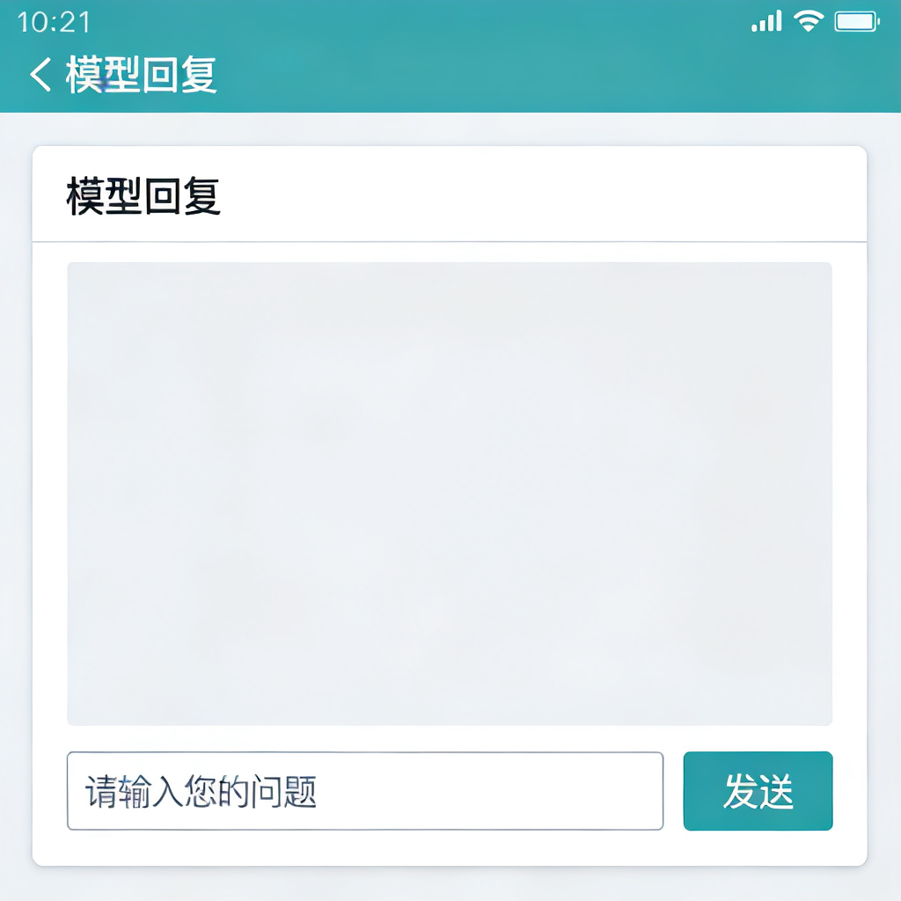

Gradio部署效果展示
部署启动效果
运行代码后，会自动弹出一个网页窗口，或在控制台输出一个本地访问地址（如 http://localhost:7860）。
用户交互体验
用户可以在输入框中输入问题，模型会在聊天窗口中回复，支持多轮对话，交互直观流畅。
Gradio 聊天界面示意图
无需前端知识 · 一键生成可交互 Web 应用
Notes:
这就是Gradio部署后的效果。我们可以看到一个简洁明了的聊天界面，用户可以在这里输入问题，模型会实时给出回答。整个过程非常直观，不需要任何前端知识，极大地降低了模型部署的门槛。

Slide 28

10.3.2 基于Streamlit框架的网页部署
Streamlit简介
核心优势
安装方法
开源的Python库，专注于快速构建数据科学和机器学习的Web应用。
无需前端经验，代码风格简洁，适合构建数据可视化和交互式应用。
使用pip命令快速安装：
pip3 install streamlit
学习小结：Streamlit与Gradio类似，都是将Python脚本转化为Web应用的高效工具。它更侧重于数据科学领域的可视化需求，凭借其极简的语法和强大的交互能力，成为数据科学家的得力助手。
Notes:
接下来我们学习第二种部署方式：使用Streamlit框架。Streamlit和Gradio类似，也是一个能快速将Python脚本转化为Web应用的工具，尤其在数据可视化方面表现出色。它的安装同样简单，通过pip命令即可完成。

Slide 29


基于Streamlit的完整部署示例
高效模型加载
importstreamlitasst
importtorch
fromtransformersimportAutoTokenizer, AutoModel
# 设置页面标题与加载模型
st.title("ChatGLM3-6B 聊天机器人")
@st.cache_resource
defload_model():
tokenizer = AutoTokenizer.from_pretrained("chatglm3-6b")
model = AutoModel.from_pretrained("chatglm3-6b").quantize(8).cuda()
returntokenizer, model
tokenizer, model = load_model()
# 初始化对话与交互逻辑
if"history"not inst.session_state:
st.session_state.history = []
user_input = st.chat_input("请输入您的问题...")
ifuser_input:
withst.spinner("思考中..."):
response, history = model.chat(tokenizer, user_input)
st.chat_message("assistant").write(response)
利用 Streamlit 缓存机制加载 ChatGLM3-6B，避免重复初始化，提升启动速度。
实时对话交互
通过 `st.chat_input` 实现即时输入，配合 `st.spinner` 提供友好的加载状态反馈。
会话状态保持
使用 `st.session_state` 存储对话历史，确保多轮对话的上下文连贯性。
总结：该示例展示了如何快速构建一个具备完整功能的 LLM 聊天 Web 应用，代码简洁且具备良好的可扩展性。
Notes:
这是一个基于Streamlit的完整部署示例。代码结构也很清晰：首先设置页面标题，然后加载模型（这里使用了Streamlit的缓存功能来避免重复加载），接着初始化对话历史状态，创建聊天输入框，最后处理用户输入并展示对话历史。整个过程逻辑清晰，代码简洁。

Slide 30
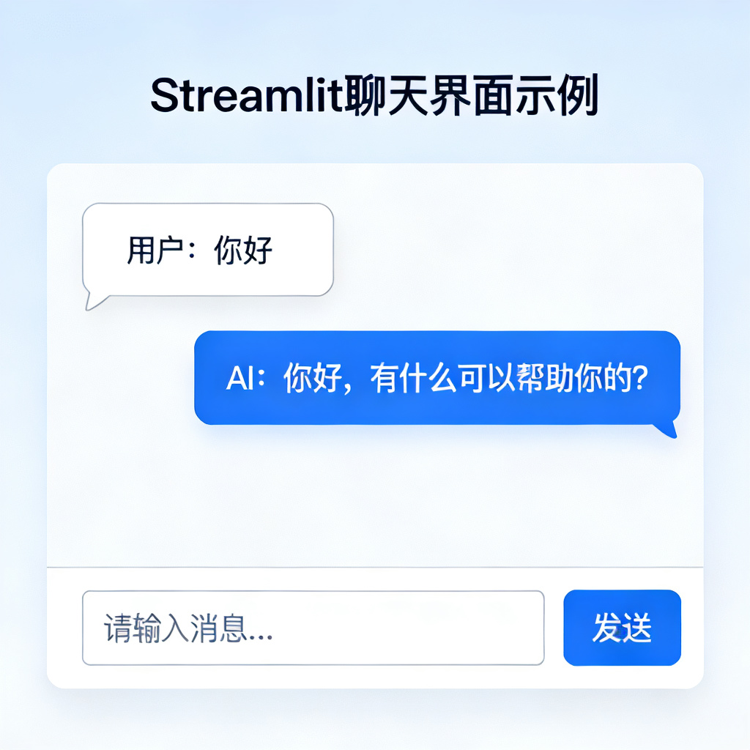
Streamlit部署效果展示
启动命令
在终端运行streamlit run your_script.py即可启动服务。
效果描述
自动打开浏览器并访问本地服务地址（如 http://localhost:8501），展示现代化界面。
交互方式
用户输入问题后，模型回复会实时显示在界面上，交互流畅自然。
Streamlit 聊天界面示例
Notes:
这是Streamlit部署后的效果。我们可以看到一个设计更现代、更美观的聊天界面。启动方式也略有不同，需要在终端执行streamlit run命令。Streamlit提供了更丰富的组件和更灵活的布局选项，适合构建更复杂的交互式应用。

Slide 31
10.3.3 基于FastAPI的接口部署
FastAPI简介
核心优势
安装方法
一个现代、高性能的Web框架，专为构建API接口设计，结合了Starlette的高性能和Pydantic的易用性。
基于Python类型提示自动校验数据；自动生成交互式API文档；异步支持，性能接近Node.js和Go。
使用pip包管理器快速安装框架及ASGI服务器：
pip3 install fastapi uvicorn
总结：FastAPI 凭借其卓越的性能和自动文档生成能力，成为Python部署机器学习模型API的首选框架。
Notes:
除了直接部署成网页应用，我们还可以将模型部署为API接口，供其他应用或服务调用。这里我们使用FastAPI框架。
FastAPI是一个非常流行的Python Web框架，以其高性能和易用性著称，非常适合构建RESTful API。它的核心优势在于基于Python类型提示自动校验数据和生成文档，极大地提升了开发效率。
安装时需要同时安装FastAPI和一个ASGI服务器，比如uvicorn，这样我们就能快速启动一个高性能的API服务。

Slide 32
基于FastAPI的接口定义
应用初始化
创建FastAPI实例，配置应用元数据，为后续接口定义奠定基础。
fromfastapiimportFastAPI, Body
frompydanticimportBaseModel
importtorch
fromtransformersimportAutoTokenizer, AutoModel
app = FastAPI(title="ChatGLM3-6B API")
# 加载模型和分词器
tokenizer = AutoTokenizer.from_pretrained("chatglm3-6b", trust_remote_code=True)
model = AutoModel.from_pretrained("chatglm3-6b", trust_remote_code=True).quantize(8).cuda().eval()
# 定义请求体模型
classChatRequest(BaseModel):
message:str
history:list= Body(default=[])
# 定义聊天接口
@app.post("/chat")
async defchat(request: ChatRequest):
response, updated_history = model.chat(tokenizer, request.message, history=request.history)
return{"response": response,"history": updated_history}
模型加载与配置
加载ChatGLM3-6B模型与分词器，进行量化与CUDA加速，确保高效推理。
请求体模型定义
利用Pydantic定义ChatRequest，规范用户输入消息与历史记录格式。
聊天接口实现
定义POST接口，调用模型生成回复，并返回结果与更新后的历史。
Notes:
这是FastAPI接口的定义代码。我们首先创建一个FastAPI应用实例，然后加载模型。接着，我们使用Pydantic定义了一个请求体模型ChatRequest，它包含用户的消息和对话历史。最后，我们定义了一个/chat的POST接口，该接口接收请求数据，调用模型生成回复，并返回结果和更新后的对话历史。

Slide 33

启动FastAPI服务
启动命令
自动文档
功能测试
在终端运行：
uvicorn main:app --reload
自动生成交互式文档：
http://localhost:8000/docs
无需编写前端代码，直接在文档页面测试API接口。
提示：main 是你的 Python 文件名，app 是 FastAPI 实例名。启动后，访问上述文档地址即可看到接口详情。
Notes:
定义好接口后，我们需要启动FastAPI服务。在终端执行uvicorn main:app --reload命令即可。其中main是你的Python文件名，app是FastAPI实例名。启动后，我们可以访问/docs路径，看到FastAPI自动生成的API文档，在这里可以非常方便地测试我们的接口是否正常工作。

Slide 34


FastAPI接口测试
使用 curl 测试接口
服务器响应示例
curl -X POST "http://localhost:8000/chat" \
-H "Content-Type: application/json" \
-d '{"message": "你好", "history": []}'
{
"response": "你好！我是ChatGLM3-6B...",
"history": [["你好", "你好！我是..."]]
}
其他测试工具：除了使用curl命令行工具，也可以使用Postman或FastAPI自动生成的文档页面发送POST请求进行测试。
Notes:
除了使用自动生成的文档页面，我们还可以使用curl命令或Postman等工具来测试API接口。这里展示了一个curl命令的示例，发送一个包含“你好”消息的POST请求，服务器会返回模型的回复和更新后的对话历史。这表明我们的API接口已经成功部署并可以正常工作。

Slide 35



三种部署方式对比
Gradio
Streamlit
FastAPI
开发速度：极快，几行代码生成UI
UI美观度：简洁实用，适合快速原型验证
灵活性：较低，受限于组件功能
适用场景：快速原型验证、内部工具、演示展示
开发速度：快，代码简洁易读
UI美观度：现代美观，适合数据应用展示
灵活性：较高，组件丰富，布局灵活
适用场景：数据可视化、交互式数据分析、产品展示
开发速度：中等，需定义接口和数据模型
UI美观度：无UI，仅提供API接口
灵活性：极高，完全自定义接口和业务逻辑
适用场景：后端服务、第三方集成、大规模应用部署
总结：根据项目需求选择工具：追求极致开发速度选 Gradio；注重数据可视化展示选 Streamlit；构建高性能后端服务选 FastAPI。
Notes:
我们已经学习了三种主流的部署方式，现在对它们进行一个简单的对比。Gradio开发速度最快，适合快速原型验证；Streamlit的UI更美观，适合做数据展示类的应用；而FastAPI则提供了最高的灵活性，适合作为后端服务供其他系统调用。在实际项目中，我们需要根据具体需求来选择最合适的部署方案。

Slide 36

部署总结与最佳实践
模型选择
框架选择
环境配置
根据硬件资源和性能需求，选择合适的模型大小和量化策略。
根据项目需求（快速原型、产品展示等）选择Gradio、Streamlit或FastAPI。
确保生产环境的依赖库版本与开发环境一致，使用虚拟环境进行隔离。
系统监控
持续优化
部署后需监控系统资源使用情况（CPU、内存、GPU）和服务响应时间。
根据用户反馈和监控数据，持续优化模型性能和系统稳定性。
Notes:
最后，我们对大语言模型的部署进行一个总结。成功的部署需要综合考虑模型选择、框架选择、环境配置、系统监控和持续优化等多个方面。希望大家能够将今天学到的知识应用到实际项目中，不断实践和总结，提升自己的工程化能力。

Slide 37


常见问题与解决方案
模型加载失败
推理速度慢
检查模型路径是否正确，网络是否通畅，是否缺少依赖库。
尝试使用更高效的量化策略（如INT8/FP16），或升级硬件。
内存不足
接口调用出错
使用量化技术减少模型内存占用，或分批处理请求。
检查请求格式是否符合API定义，查看服务端日志定位错误。
部署后无法访问
检查防火墙设置，确保服务端口已开放，服务器IP地址正确。
Notes:
在部署过程中，我们可能会遇到各种各样的问题。这里列举了一些常见的问题及其解决方案，比如模型加载失败、推理速度慢、内存不足等。遇到问题时，不要慌张，仔细查看错误日志，结合我们今天讲的知识，一步步排查，通常都能找到解决办法。

Slide 38
本章知识点回顾
工程化方法演进
模型量化技术
理解 DevOps、MLOps、LLMOps 的核心概念及其演进关系，掌握 AI 工程化全流程。
掌握 INT4、INT8、FP16、FP32 等量化技术原理，能够根据场景选择合适的优化策略。
多框架部署实战
部署最佳实践
熟练使用 Gradio、Streamlit 构建交互式应用，掌握 FastAPI 开发高性能 API 接口。
了解生产环境部署的关键要点，掌握常见问题的排查与解决方法，确保服务稳定运行。
核心目标：从理论到实践，全面掌握大模型工程化落地能力
Notes:
让我们一起回顾一下本章的核心知识点。我们首先了解了从DevOps到LLMOps的工程化方法，然后学习了如何通过量化技术优化模型，最后通过三个实战案例，掌握了使用不同框架进行模型部署的具体方法。希望大家能够熟练掌握这些内容，并能灵活应用。

Slide 39

课后思考与作业
思考题：MLOps vs LLMOps
比较MLOps和LLMOps的异同点，思考为什么需要为大语言模型专门提出LLMOps？
实践作业1：量化精度对比部署
尝试使用不同的量化精度（如INT4, INT8, FP16）部署同一个模型（如Qwen2-0.5B或ChatGLM3-6B），比较它们在内存占用、推理速度和回答质量上的差异。
实践作业2：模型部署与交互实现
选择一种你喜欢的部署框架（Gradio/Streamlit/FastAPI），部署一个你自己训练或微调过的模型，并实现一个简单的交互功能。
Notes:
为了巩固所学知识，我给大家布置了一些课后思考和实践作业。希望大家能够认真完成，通过实践加深对大语言模型部署的理解和掌握。如果在实践过程中遇到问题，可以随时查阅资料或向老师同学请教。

Slide 40

感谢聆听
希望这次课程能对大家有所帮助
期待与您的下一次相遇
Notes:
本章的内容就到这里，感谢大家的聆听！希望这次课程能对大家有所帮助，谢谢！

